Slide 1

Публичный доклад
Кисловодской городской
Профсоюзной организации
2015 год

Slide 2


Slide 3
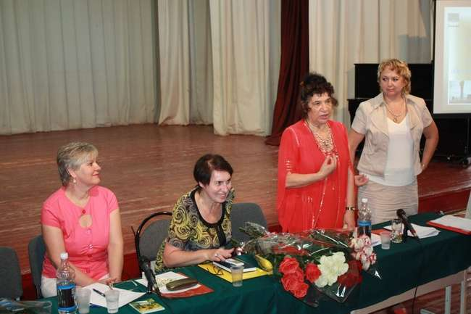
Лидер Кисловодской городской Профсоюзной организации – Попова Валентина Владимировна
1996-2015 гг.

Slide 4
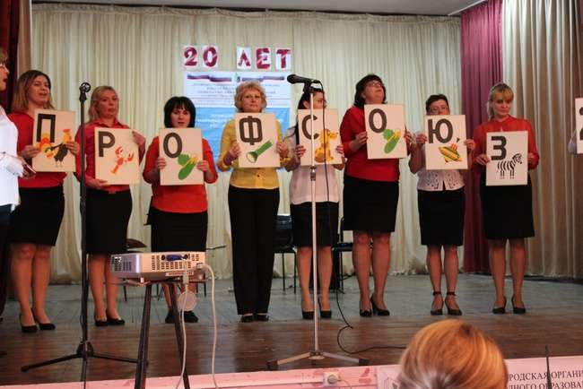
Открытый конкурс-фестиваль творчества
«Радуга профсоюзных талантов, посвященный 20-летию со дня учреждения Кисловодской городской организации профсоюза работников народного образования и науки РФ»
7 апреля 2016 год

Slide 5
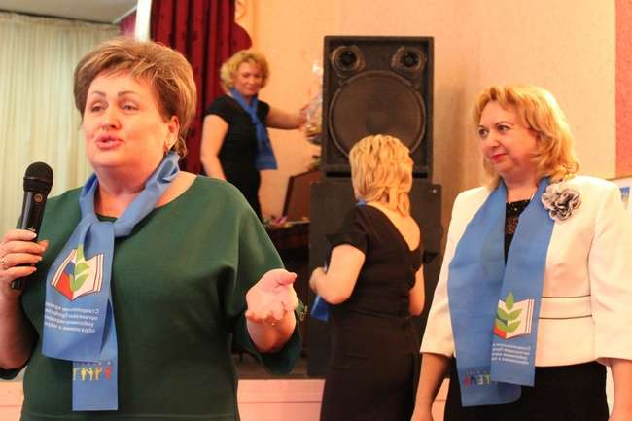
Гость фестиваля –
Морозова Татьяна Петровна,
кпн, доцент, директор
Центра подготовки и переподготовки кадров

Slide 6
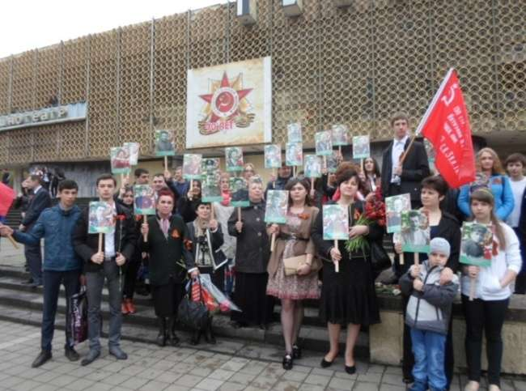
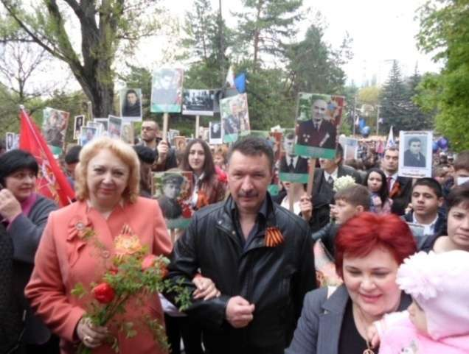
ШЕСТВИЕ БЕССМЕРТНОГО ПОЛКА В ГОРОДЕ КИСЛОВОДСКЕ
Дню Великой Победы было посвящено шествие бессмертного полка 9 мая 2015 года, в котором приняли участие члены профсоюза Кисловодской городской организации профсоюза работников народного образования и науки РФ.
Молодёжь города , Управление образования, Совет, городская организация профсоюза работников образования приняли участие в праздничном шествии в городе Кисловодске. Слева председатель городской организации Бычкова Светлана Николаевна.

Slide 7
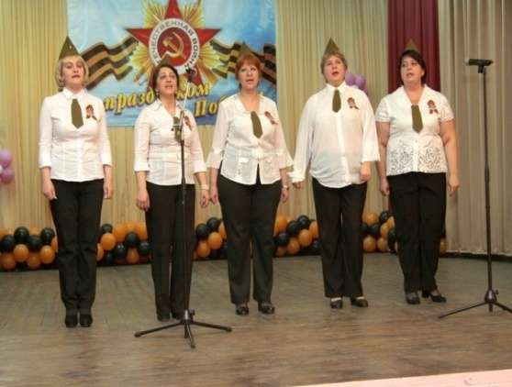
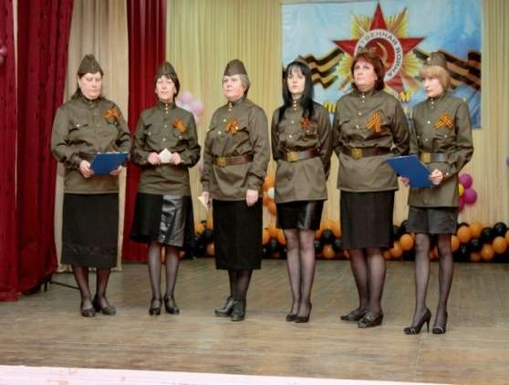
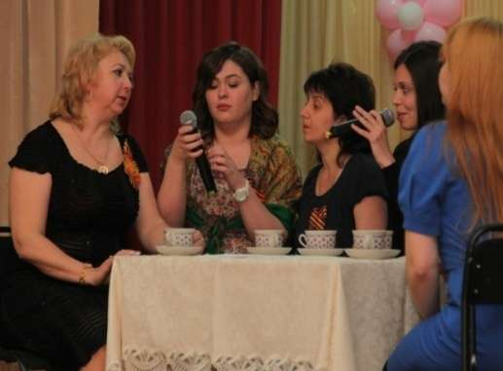
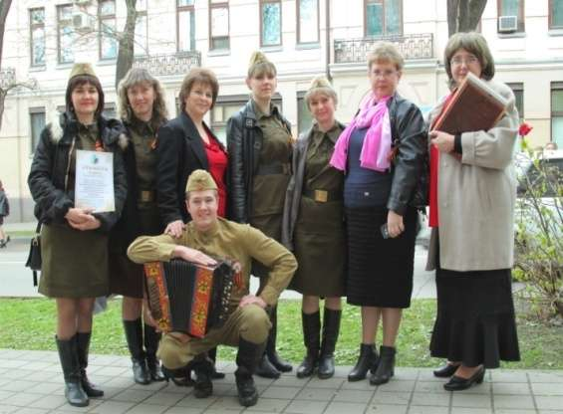
ФЕСТИВАЛЬ ВОЕННОЙ ПЕСНИ, ПОСВЯЩЁННЫЙ ДНЮ ПОБЕДЫ
Дню Великой Победы был посвящён V фестиваль песни, «Была весна, была победа!» прошедший 7мая 2015 года в Кисловодской городской организации профсоюза работников народного образования и науки РФ.
Выступление первичной профсоюзной организации организации детского сада №22 и МКОУ СОШ №14.
Литературно-музыкальная композиция первичной организации МБОУ СОШ №15 и МКОУ СОШ №16.

Slide 8
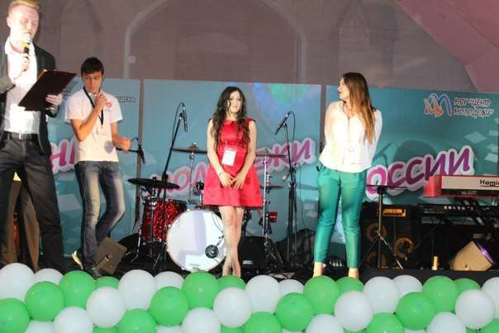
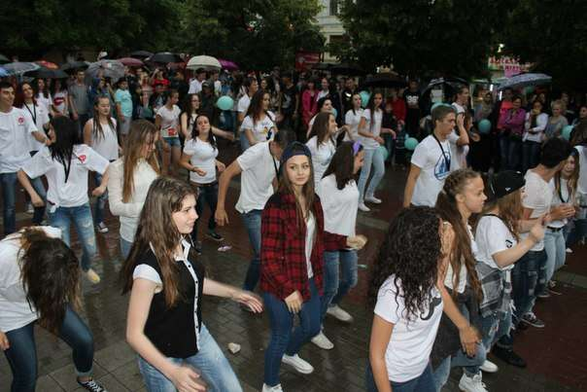
ДЕНЬ МОЛОДЁЖИ РОССИИ
27 июня, в центре Кисловодска на Курортном бульваре состоялось долгожданное событие – День молодежи России.
По инициативе Кисловодской городской организации профсоюза работников образования, на празднике для молодёжи проводились акции «Кисловодск против наркотиков», «Сигаретку -на конфетку».

Slide 9
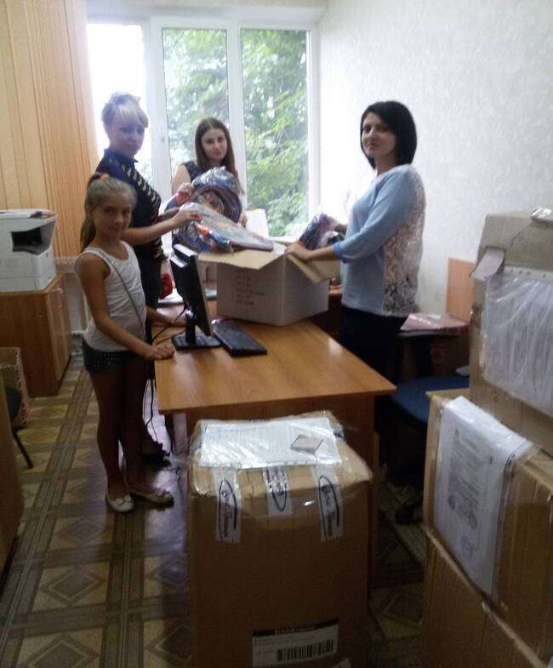
ДЕНЬ ЗНАНИЙ В НОВОРОССИЮ!
По инициативе Уполномоченного при Президенте Российской Федерации по правам ребенка П.А. Астахова, в канун 1 сентября 2015 года Кисловодской организацией профсоюза работников образования проводилась благотворительная акция «День знаний в Новороссию!» по оказанию помощи учащимся образовательных организаций Донецкой и Луганской Народных Республик. Было собрано 65 портфелей с полным набором ученических принадлежностей, настольные игры. Общий вес груза составил 128,61 кг на сумму 100 129 руб.
Члены профсоюза ЦТРГО упаковывают школьные принадлежности

Slide 10
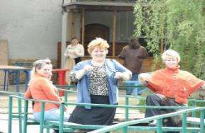
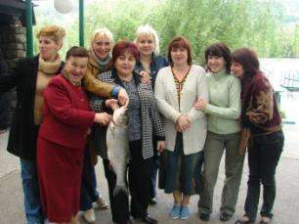
ОТДЫХ НА ПРИРОДЕ ЧЛЕНОВ ПРОФСОЮЗА
Что для школы значит профсоюз?
Вы поверьте, значит очень много:
Профсоюз-поддержка и опора,
Вместе легче нам в любой дороге.
Сколько личностей и творческих и ярких,
За собой готовых провести,
И не ради денег и подарков,
Просто вместе легче нам в пути.
Члены профсоюза МБОУ СОШ №9

Slide 11
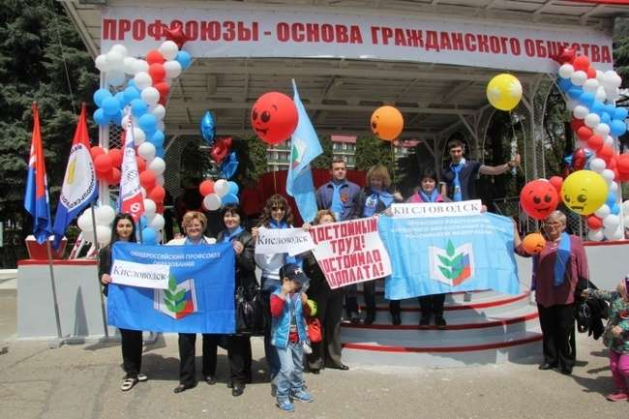
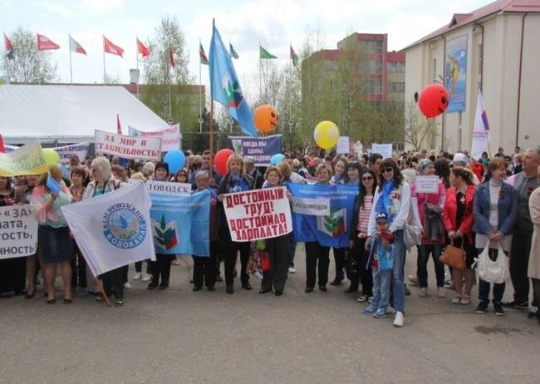
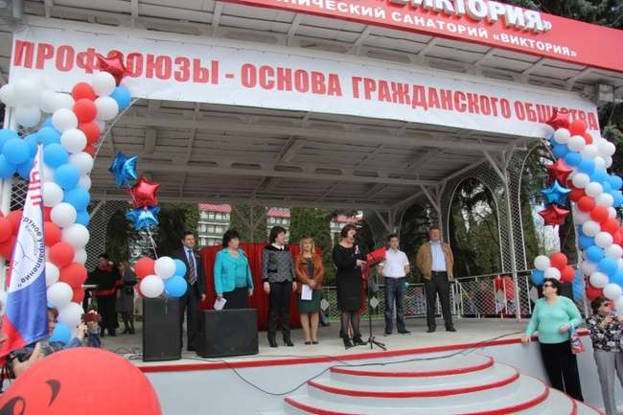
ДОСТОЙНЫЙ ТРУД – ДОСТОЙНАЯ ЗАРПЛАТА!
Первомайская акция Кисловодской городской организации профсоюза
Росту цен – удвоение
зарплаты!
Стандарты достойного труда - в коллективные договоры и соглашения!

Slide 12
УСЛОВИЯ МОТИВАЦИИ
мотивация профсоюзного членства
внешние
условия
не связанные с содержанием конкретной профсоюзной деятельности , но обусловленные внешними по отношению к профорганизациям обстоятельствами
внутренние условия
всецело связаны с непосредственной деятельностью организации профсоюза

Slide 13
УСЛОВИЯ ФОРМИРОВАНИЯ
УСТОЙЧИВОЙ МОТИВАЦИИ
Внешние
Внутренние
создание положительного имиджа организации;
формирование информационного поле;
организационные мероприятия для профсоюзных организаций и с их участием.
результаты защиты соц-трудовых прав и проф. интересов;
результаты правоприменительной практики;
повышение правовой грамотности;
гласность и информированность

Slide 14
ТИПОЛОГИЯ МОТИВАЦИИ ПО ЦЕННОСТЯМ
Маргиналы
Статусники
«Хоббиты»
Романтики
Результатники
Идейники/коллективники
Денежники
«По труду и честь»
«Уважение дороже денег»
«Все девочки как девочки, а я — королева!»
«Хороший человек – не профессия»
«Не имей сто рублей, а имей сто друзей»
«Не учите меня жить, лучше помогите материально»
«Ретивая лошадка не долго живет»

Slide 15
ФАКТОРЫ МОТИВАЦИИ ПРОФСОЮЗНОГО ЧЛЕНСТВА
ПРАВОВЫЕ
ЭКОНОМИЧЕСКИЕ
АДМИНИСТРАТИВНЫЕ
БАЗОВЫЕ

Slide 16
ФАКТОРЫ МОТИВАЦИИ
ПРОФСОЮЗНОГО ЧЛЕНСТВА
НПФ «Образование и наука»
КПК
Медицинское страхование
АКТУАЛЬНЫЕ
Оздоровление и отдых

Slide 17
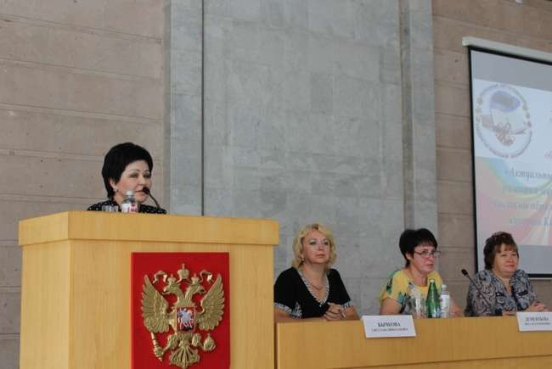
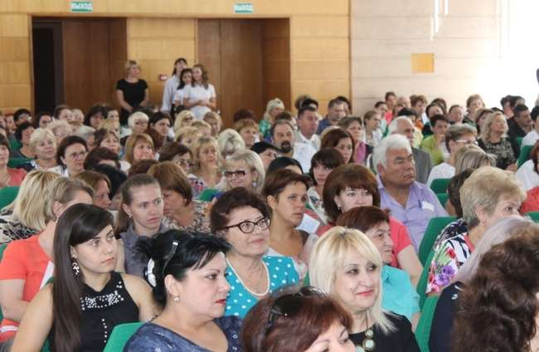
МУНИЦИПАЛЬНАЯ СИСТЕМА ОБРАЗОВАНИЯ
27 августа 2015 в большом зале администрации г.Кисловодска прошла городская августовская педагогическая конференция «Актуальные проблемы развития муниципальной системы образования города-курорта Кисловодска. На конференции были подведены итоги года, обсуждались не только достижения, но и проблемы учителей.
Выступает Крещенович Л.П., заместитель председателя Думы г. Кисловодска.

Slide 18
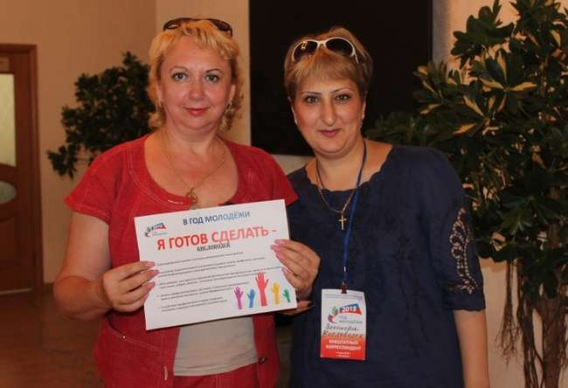
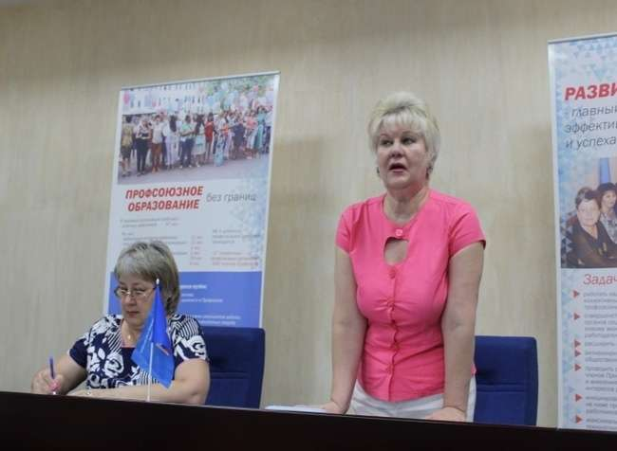
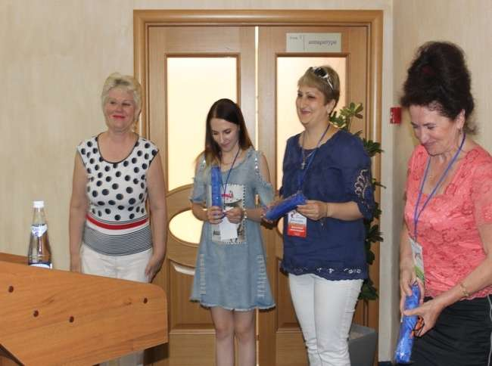
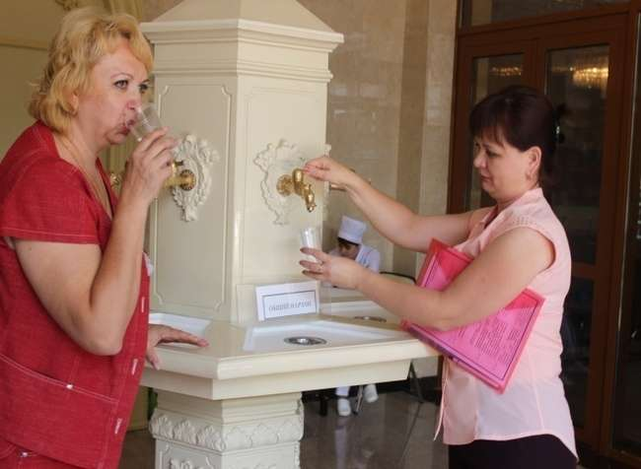
ОБУЧАЮЩИЙ СЕМИНАР ПРЕДСЕДАТЕЛЕЙ
С 1 по 3 июля 2015 года в городе-курорте Кисловодске проходил Обучающий семинар председателей и внештатных корреспондентов местных организаций Ставропольского края, который открыла Манаева Лора Николаевна, председатель краевой организации профсоюза.
Участники семинара – (слева)председатель Кисловодской городской организации профсоюза Бычкова Светлана Николаевна и внештатный корреспондент Аракелова Элеонора Сергеевна.

Slide 19
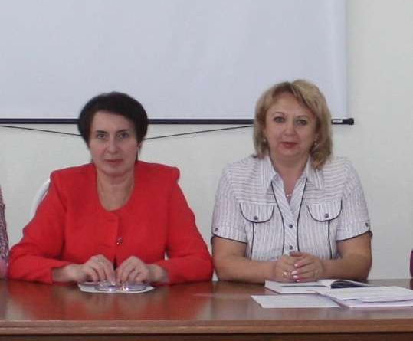
СИСТЕМА СОЦИАЛЬНОГО ПАРТНЁРСТВА
Дементьева Вера Илларионовна, начальник управления образования администрации города Кисловодска и Бычкова Светлана Николаевна , председатель городской организации Профсоюза образования, как социальные партнёры, направляют свою деятельность на наиболее проблемные зоны системы образования, на поднятие уровня личности педагогического работника.

Slide 20
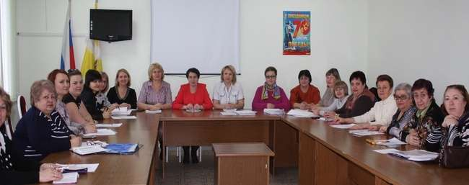
В 2016 году Кисловодская городская организация профсоюза работников народного образования и науки Российской Федерации отмечает 20-летний юбилей в общероссийском профсоюзном движении. В настоящее время в городскую организацию Профсоюза входит 1261 работник, что составляет 78% от числа всех работников образовательных учреждений.

Slide 21
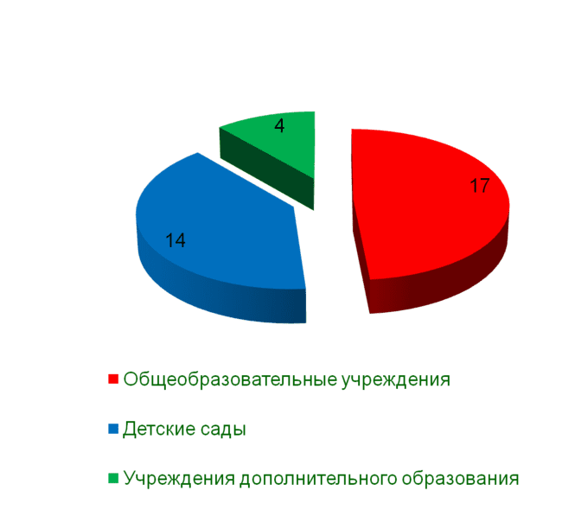
Структура городской
организации Профсоюза

Slide 22
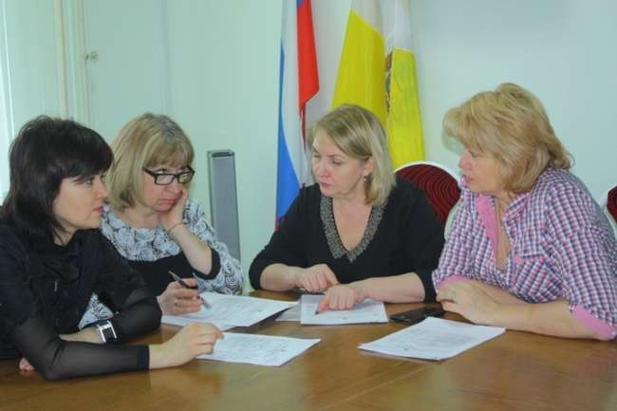
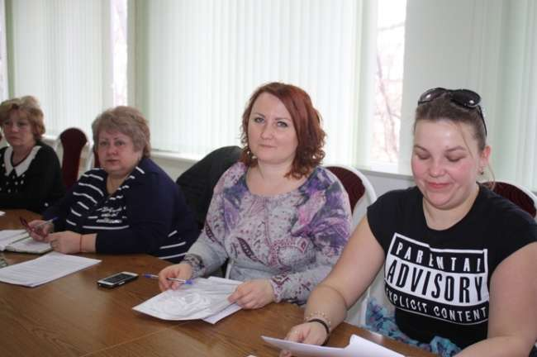
РАБОТА СОВЕТОВ И КОМИССИЙ
Идти вперёд!
Никогда не сдаваться!
Не унывать,
А улыбаться!
К цели стремиться,
Рваться вперёд!
Ведь в профсоюзе
Отличный народ!
Заседание комиссии
По организационной и кадровой работе . Фенёва Людмила Михайловна – председатель комиссии, председатель первичной организации профсоюза МБОУ ДОУ №1.

Slide 23
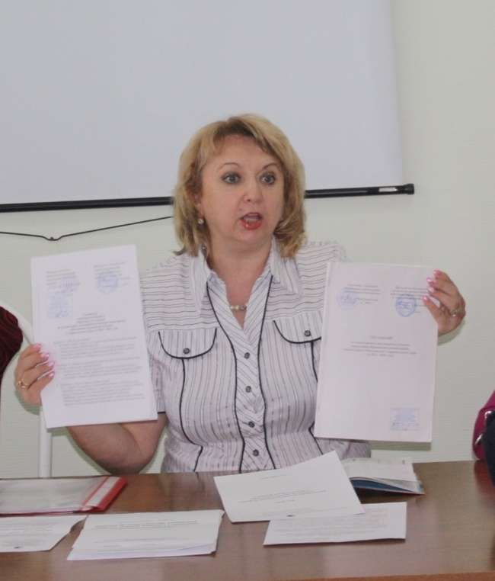
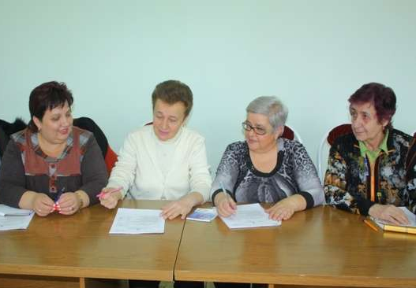
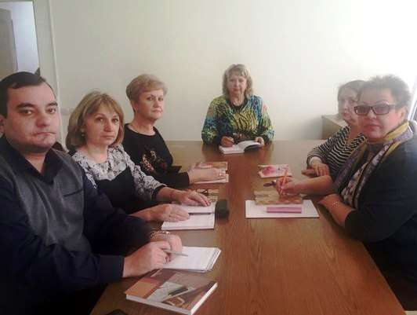
В 2015-2016 году в Кисловодской городской организации профсоюза работников образования 36 первичных
организаций, в которых в течение года проводилась работа по выполнению краевого и городского Отраслевых Соглашений. Была достигнута эффективность социального партнерства в управлении образования администрации города-курорта Кисловодска: проведение
совместного мониторинга системы оплаты труда в образовательных учреждениях:
соотношение оклада (33,4 %),
стимулирующих(38%),
компенсационных(27,9%) выплат педагогическим работникам.

Slide 24
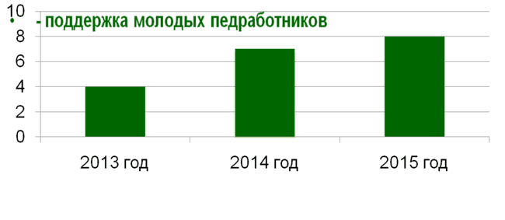
Взаимодействие с социальными партнёрами в решении задач модернизации сферы образования, развитие кадрового потенциала, а это, прежде всего: - поддержка молодых педработников (за 2014-2015 годы в образовательные учреждения пришли 15 человек). Единовременная денежная выплата молодым спец. -10 т.р.
Ежемесячные надбавки молодым специалистам 50% от ставки заработной платы- 3632 р.
Ежемесячные надбавки воспитателям -1 т.р.
Компенсация платы за содержание детей работников ДОУ (обслужив. персоналу) – 500 р.
Надбавки (доплаты) за отраслевые награды, почетные звания: Почётный работник 15%
Заслуженный учитель 20%
Доплата председателю первичной организации 25%

Slide 25
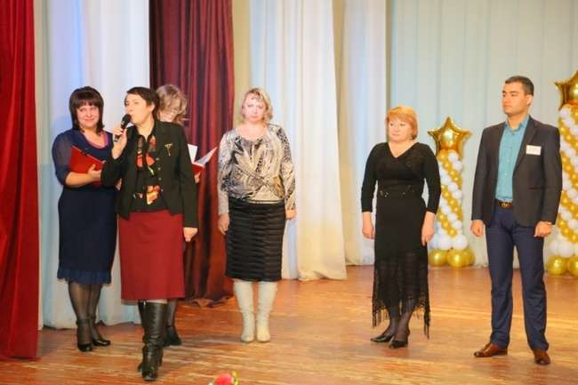
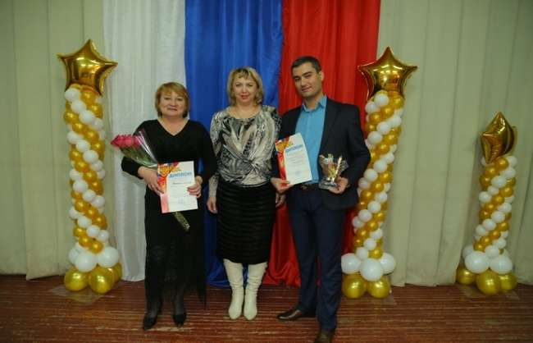
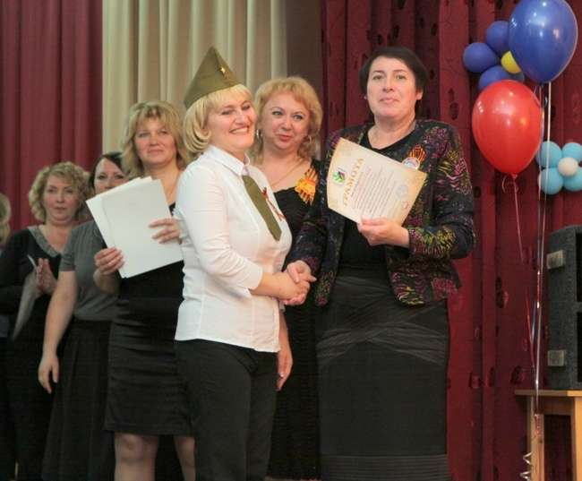
ПРОФЕССИОНАЛЬНЫЕ ПРАЗДНИКИ
Что для школы значит профсоюз?
Вы поверьте, значит очень много:
Профсоюз-поддержка и . опора,
Вместе легче . нам . в любой дороге.
Сколько личностей и творческих и ярких,
За собой готовых провести,
И не ради денег и подарков,
Просто вместе легче нам в пути.

Slide 26
Спасибо
за внимание!

